Slide 1
Учет маркированных лекарственных препаратов и взаимодействие с ФГИС МДЛП
Notes:
1

Slide 2
План презентации
Цели создания и задачи, решаемые программным продуктом
Программный продукт «Корпорации «Парус» для работы с ИС МДЛП
Аспекты внедрения программного продукта
Информационные материалы

Slide 3
Цели создания и задачи, решаемые системой
Программный продукт «Парус – Парус учёт маркированных товаров» автоматизирует учет движения маркированных товаров и передачу всех необходимых данных в систему мониторинга движения лекарственных препаратов.
Функциональные возможности:
Ведение реестра контрольных идентификационных знаков лекарственных препаратов;
Учет операций с упаковками лекарственных препаратов, включая приемку на склад, перемещение по местам деятельности, вывод лекарственных препаратов из оборота;
Учет лекарственных препаратов, лекарственных форм, дозировок и международных непатентованных наименований;
Считывание средств идентификации лекарственных препаратов с использованием сканеров 2-мерных штрих-кодов;
Взаимодействие с регистраторами выбытия (прототип);

Slide 4
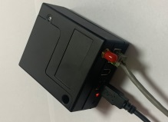
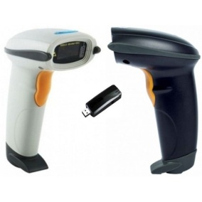
Архитектура решения
Товарно-учетная система
Электронная товарная накладная
Требование – накладная
Накладная на перемещение
Регистратор выбытия кодов маркировки
ИС «Маркировка»
= Информационная система маркировки и прослеживания [товаров]
API
ПАРУС-Учет маркированных товаров
СИ
Выбытие
Документы операций с упаковками
Приход
Перемещение
Выбытие
Движение ЛП
Журнал взаимодействия
SGTIN
SSCC
ИС «МДЛП»
= …мониторинга и движения ЛП
Виды операций
Пользователи ИС
Субъекты операций
API
Реестр контрольных идентификационных знаков
Картотека лекарственных препаратов
GTIN
Верификация
ЕСКЛП

Slide 5
Автоматизируемые бизнес-процессы для МО
Приемка ЛП с прямым и обратным порядком акцептирования
Получение сведений (уведомления) об отгрузке ЛП со склада продавца
Сверка фактически полученных ЛП сведениям об отгрузке
Подтверждение (акцептование) сведений об отгрузке
Изъятие упаковок из третичной (транспортной) упаковки
Отказ получателя от приёмки товара
Использование лекарственных препаратов при оказании медицинской помощи
Перемещение между местами осуществления деятельности
Продажа ЛП в рамках розничной торговли
Отпуск ЛП по льготному рецепту
Передача на уничтожение ЛП
Факт (в т.ч. способ и адрес) уничтожения ЛП
Вывод ЛП из оборота [по различным причинам]
Отзыв/отмена ранее совершенной операции

Slide 6
Архитектура решения. Взаимодействие с логистической системой
Товарный учет
МИС
Электронная товарная накладная
Выдача ЛП для оказания медицинской помощи
Задания на операции с упаковками
ПАРУС-Учет маркированных товаров
Перечень ЛП
Поступление ЛП
Картотека лекарственных препаратов
Реестр контрольных идентификационных знаков

Slide 7
Варианты построения системы в регионе
ИС Маркировка
ФГИС МДЛП
ИС Маркировка
ФГИС МДЛП
1. Сокращение сроков внедрения системы маркировки
2. Снижение стоимости решения для МО до 50%
3. Отсутствие Необходимости выделения/закупки технической инфраструктуры в МО
4. Мониторинг и контроль за ходом внедрения в МО
5. Анализ фактических остатков ЛП в разрезе МО
Централизованная система
Учетные системы
ТУС, МИС
xml
Локальные системы
Система «Парус»
в облаке
«Парус»
«Парус»
«Парус»
xml
xml
xml
МИС, ТУС
МИС, ТУС
МИС, ТУС
МЕДИЦИНСКИЕ ОРГАНИЗАЦИИ

Slide 8
Внедрение решения
Состав лицензии
Специальная комплектация | Стоимость комплекта, руб.
«Учет маркированных товаров» (серверная часть) | 39 900
«Учет маркированных товаров» (клиентская часть – 3 рабочих места)
Ведение реестра КИЗ (контрольных идентификационных знаков) Учет операций с упаковками, приемка на склад, перемещение по местам использования, вывод из оборота и другие операции Поддержка работы со сканерами 2-мерных штрих кодов
Сервис «Учет лекарственных препаратов»
Ведение учета лекарственных препаратов, лекарственных форм, дозировки и Международных непатентованных наименований (МНН) Взаимодействие с ИС "Маркировка" в части компоненты МДЛП (мониторинг движения лекарственных препаратов) посредством web-сервиса
Технологические блоки к модулю «Администратор»*
«Онлайн доступ WEB-сервер»
В стоимость включено лицензионное обслуживание (1 год)

Slide 9
Внедрение решения
Инсталляция ПП
Настройка системы
Инструктаж пользователей
Готовность техническими средствами
Регистрация в ЛК МДЛП
Доступ к тестовому стенду «Песочница»
Тестирование
Опытная
эксплуатация
Закупка технических средств и программных продуктов
Исполнитель
Консультирование
….
Заказчик
Работа в системе
4-5 дней
2-3 дня
1-2 недели

Slide 10
Учебный курс «Маркировка лекарственных препаратов»
• Курс предназначен для руководителей и сотрудников медицинских и фармацевтических организаций - участников оборота лекарственных препаратов.
• Цель создания курса - Помощь в освоении новых требований законодательства в сфере оборота лекарственных препаратов
• В курсе доступно, с акцентом на практическое применение излагаются:
•правовые требования к участникам системы маркировки и практические рекомендации по их соблюдению
•технология взаимодействия с ФГИС МДЛП
•преимущества и недостатки различных способов обмена данными с ФГИС МДЛП
•примеры реализации взаимодействия с ФГИС МДЛП с помощью программных продуктов
• Форма обучения: заочная, дистанционная, с применением системы электронного обучения

Slide 11
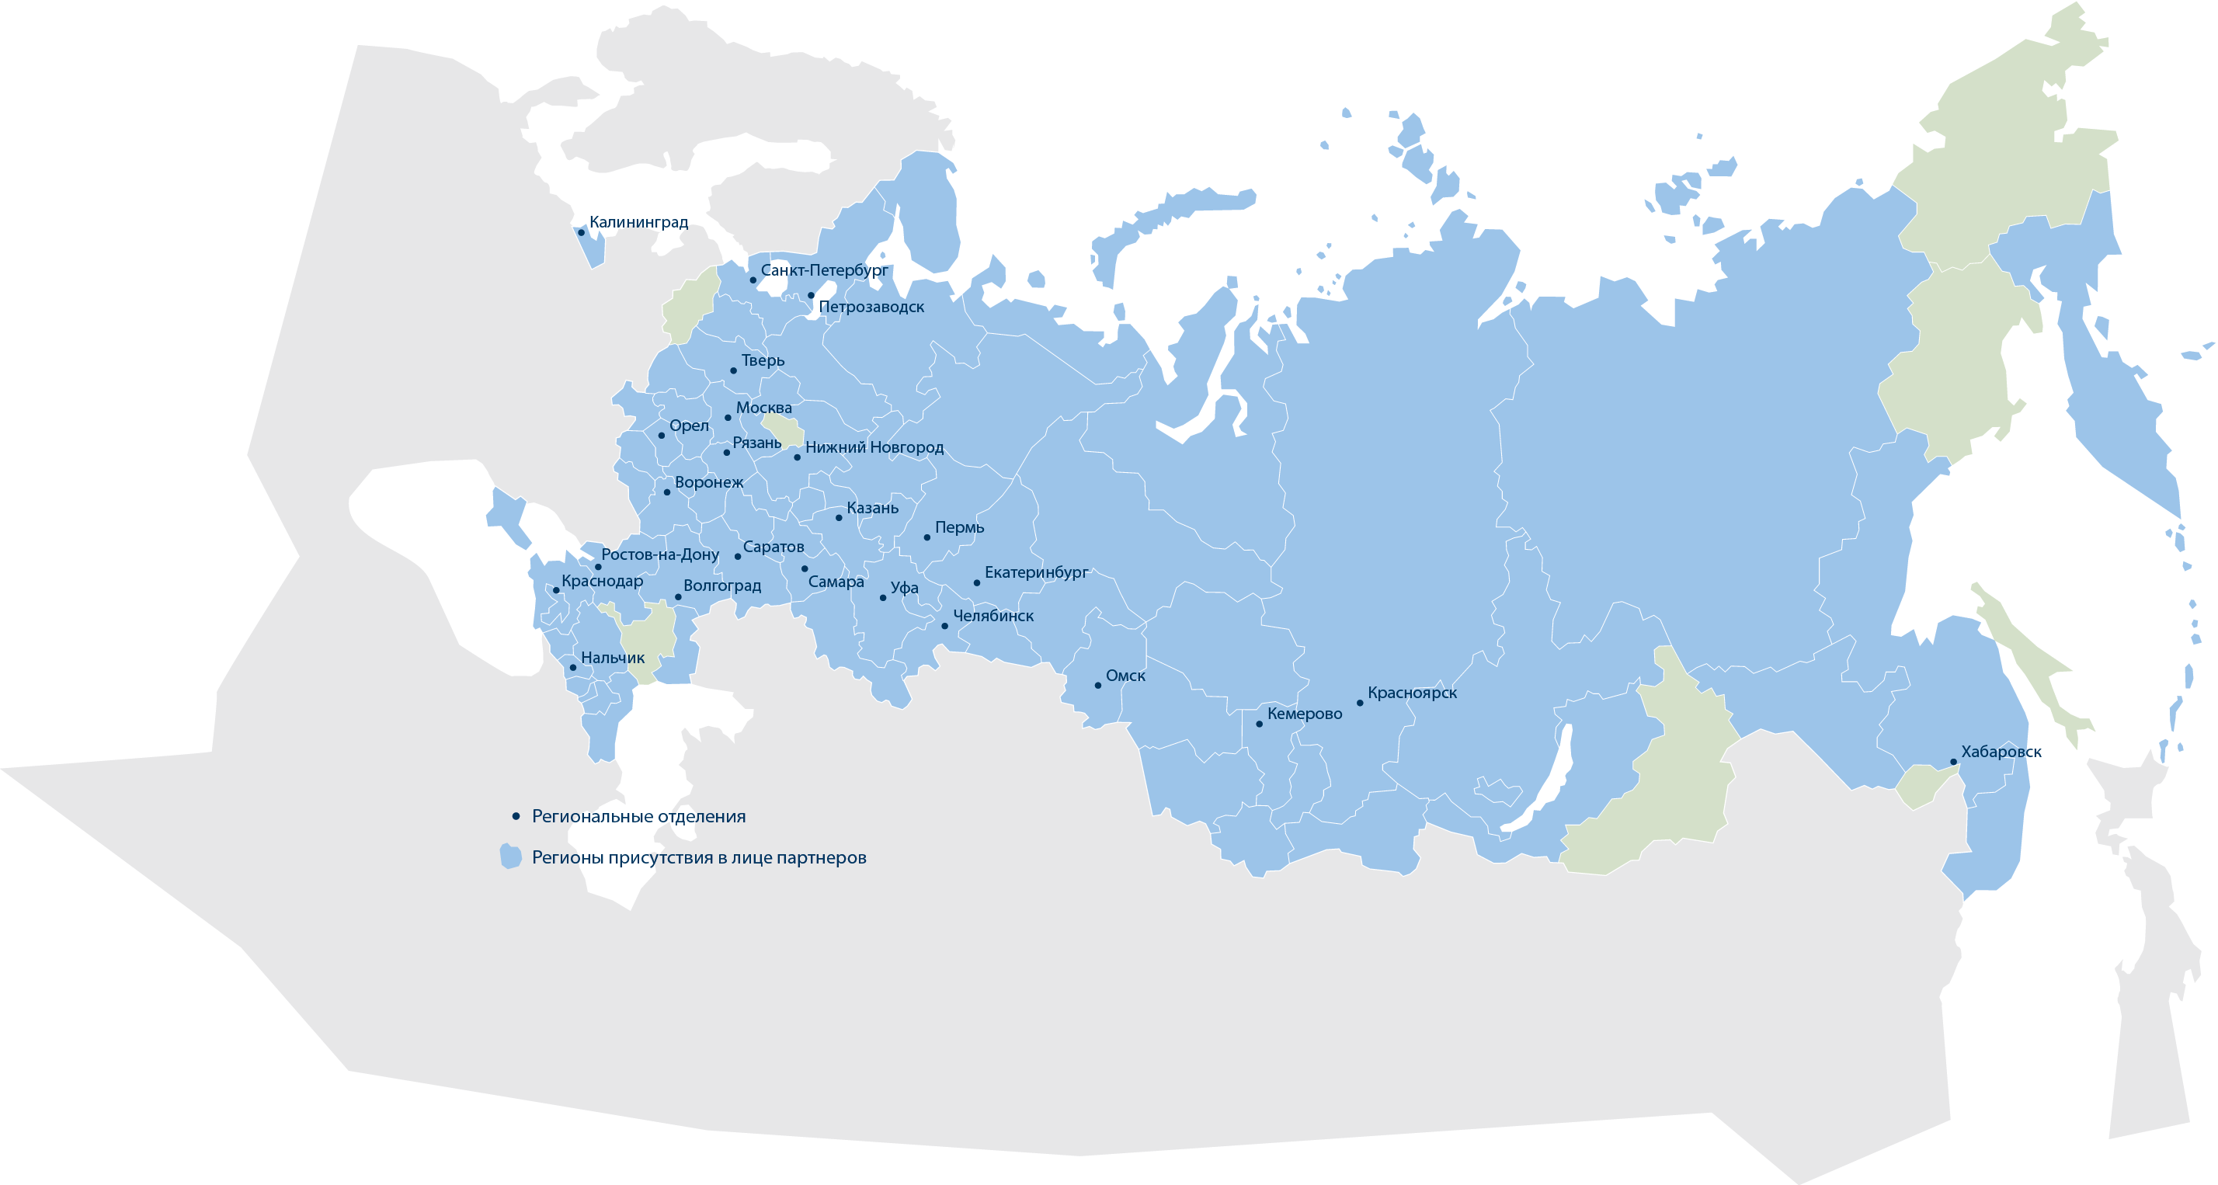
Региональная сеть
Более 20 региональных отделений и 240 независимых партнёров в крупнейших городах России
Организационно-техническая поддержка на местах

Slide 12
Практическое использование решения
Центры компетенции и МО, уже подключившиеся к процессу интеграции с системой МДЛП через API:
ГБУЗ ГКБ им. М.П.Кончаловского ДЗМ г. Москвы + другие МО субъекта
ФГУ НМХЦ им. Н.И.Пирогова Минздрава России
ОБУЗ «Курская городская больница №2» + другие МО субъекта
ГБУЗ Свердловской области «Полевская центральная городская больница» + другие МО субъекта
БУЗ Омской области «Клинический медико-хирургический центр Министерства здравоохранения Омской области» + другие МО субъекта
ГБУЗ Республики Башкортостан «Городская клиническая больница №21 города Уфа» + другие МО субъекта
БУЗ Орловской области «Орловский онкологический диспансер»
ГУП «Фармация» Республика Алтай
ОГБУЗ «Городская больница города Костромы» + другие МО субъекта
ГБУ Рязанской области «Областная клиническая больница» + другие МО субъекта

Slide 13
Поддержка
Контактные данные
Центр компетенции «Корпорации «Парус»
по маркировке лекарственных препаратов
129366, Москва, ул. Ярославская, д.10 корп.4,
8 (495) 797-89-90 доб. 341
www.parus.com
office@parus.com

Slide 14
СПАСИБО ЗА ВНИМАНИЕ
ООО «НПЦ «Парус»,
129366, Москва, ул. Ярославская, д.10 корп.4,
(495) 797-89-90(91)
www.parus.ru

